Slide 1

VISION COFFEE
정진혁
프레임,메인페이지 제작
박천기
디자인,발표,페이지 보조

Slide 2

목차
1.목표
2.홈페이지
● 메인
●카테고리
●기능
3.시연
4.Q&A

Slide 3

단순함이란 궁극의 정교함이다
-스티븐 잡스

Slide 4
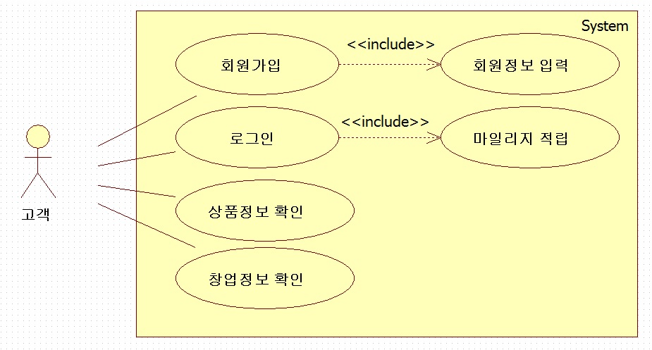

Slide 5
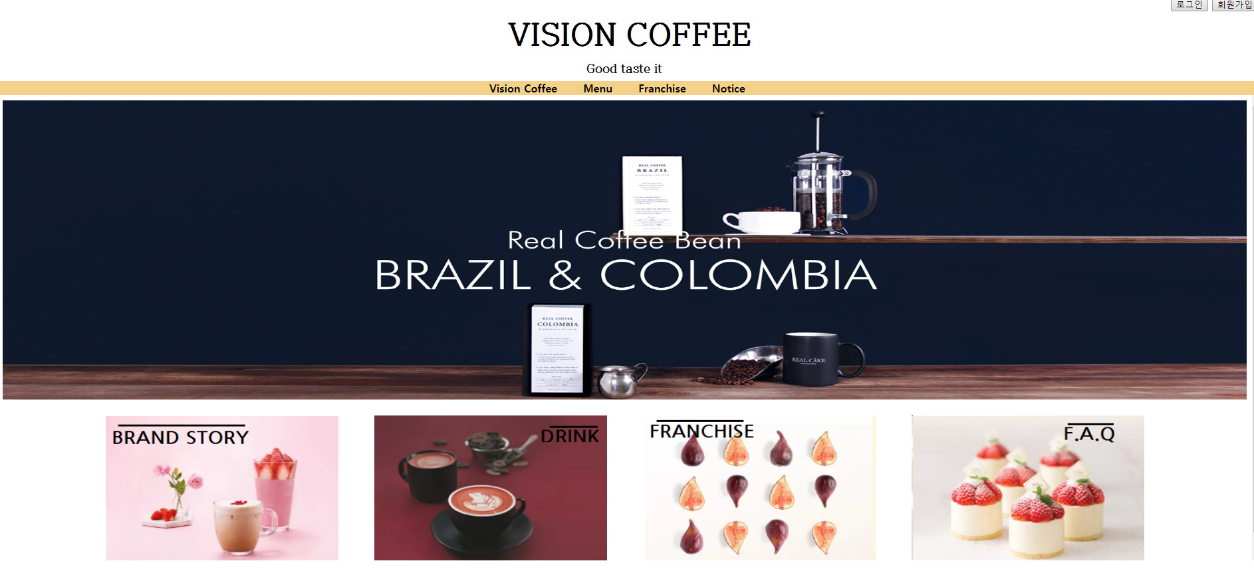


MAIN
1
2
3
4

Slide 6


카테고리

Slide 7

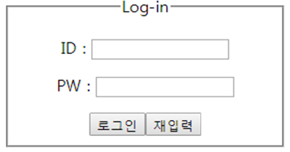

Slide 8
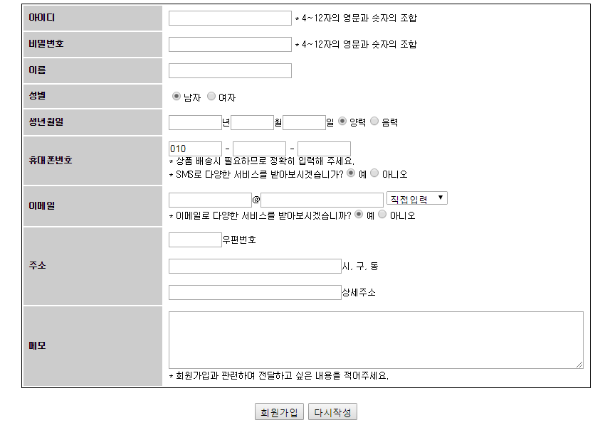

Slide 9
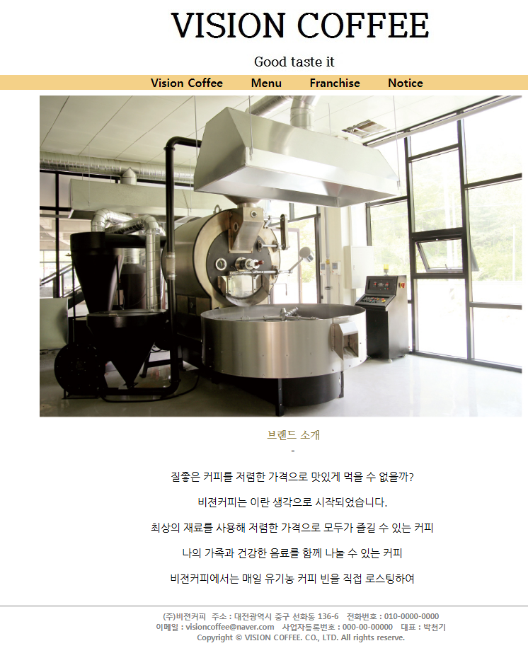
BRAND STORY

Slide 10
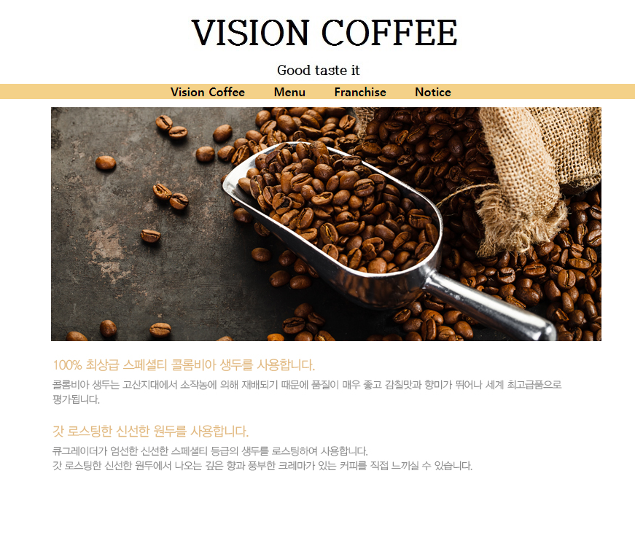
PROMISE

Slide 11
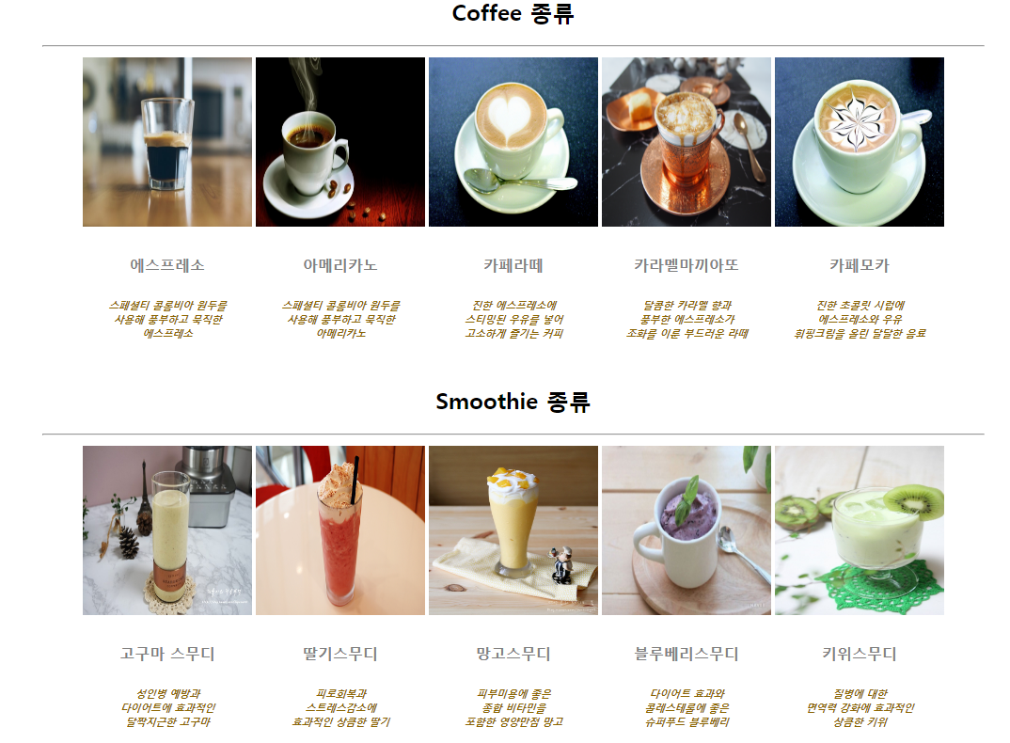
DRINK

Slide 12
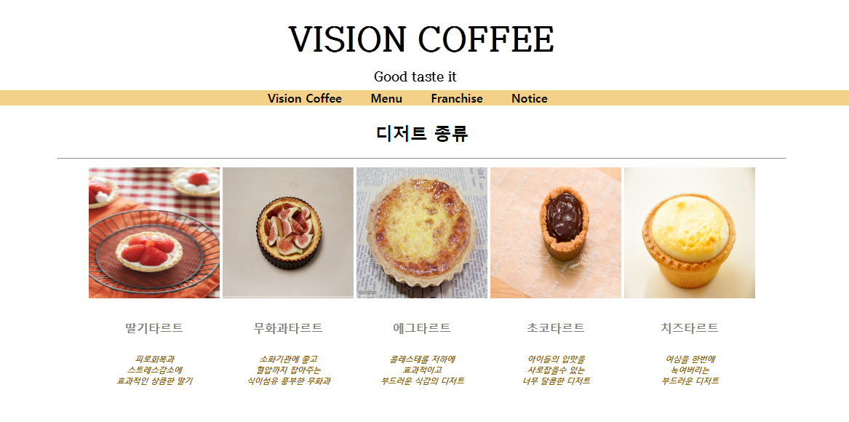
DESERT

Slide 13
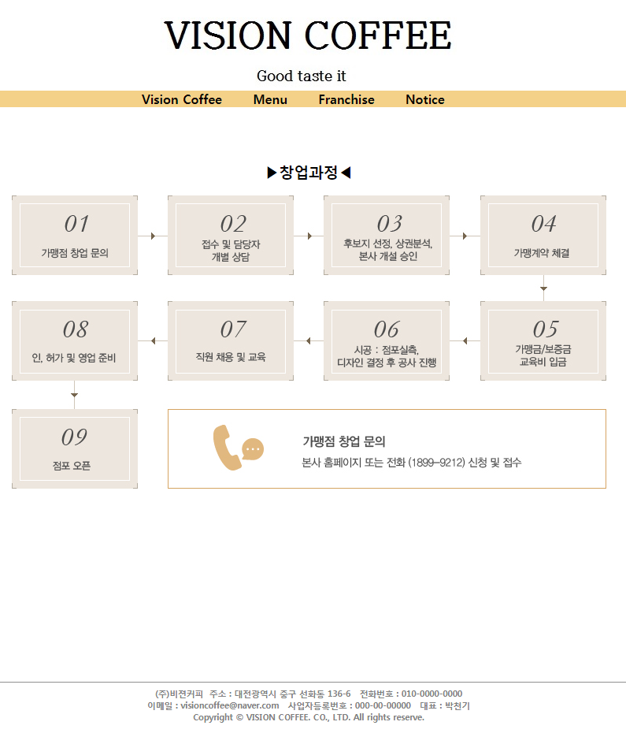
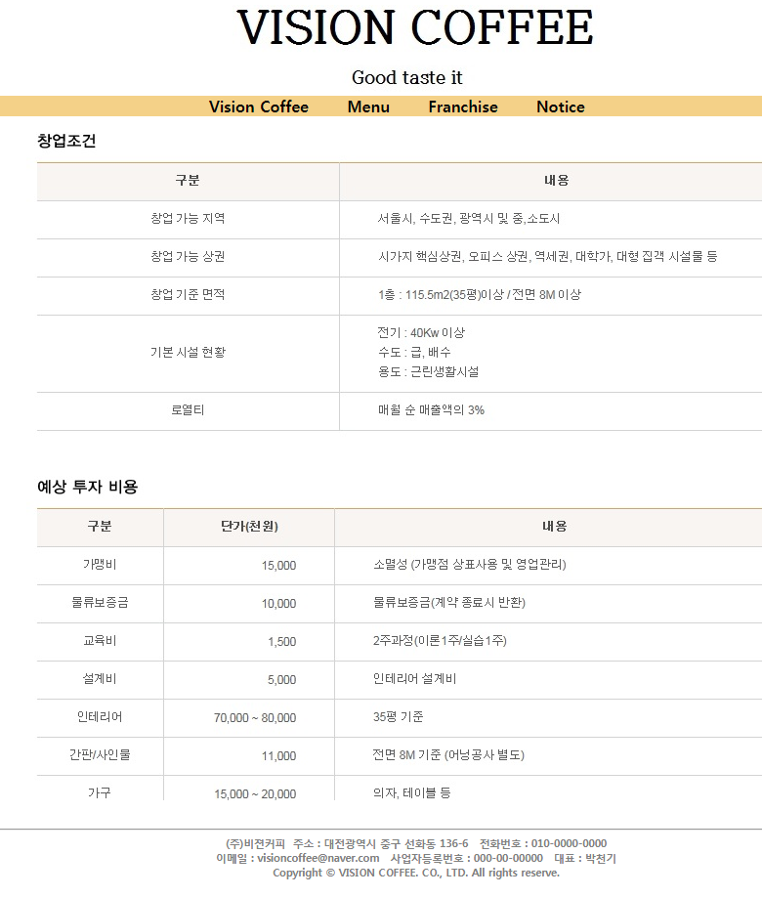
창업정보

Slide 14
